Slide 1

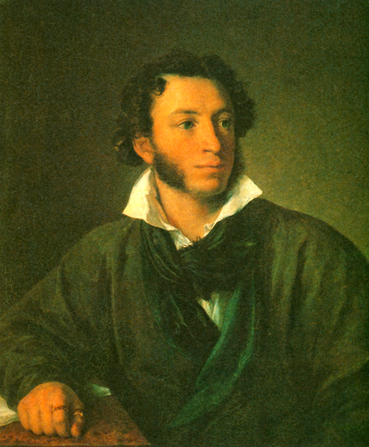
Роман в стихах А.С.Пушкина
«Евгений Онегин»
Знакомство с героями
«Пишу не роман, а роман в стихах – дьявольская разница»,-
писал Пушкин П.А.Вяземскому.

Slide 2
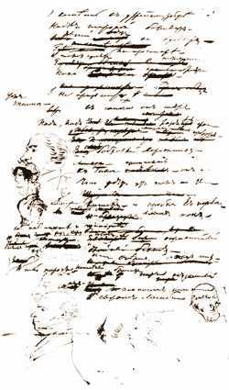
«Онегин» – есть самое задушевное произведение Пушкина, самое любимое дитя его фантазии» В. Г.Белинский
Рукопись романа А.С.Пушкина «Евгений Онегин»

Slide 3

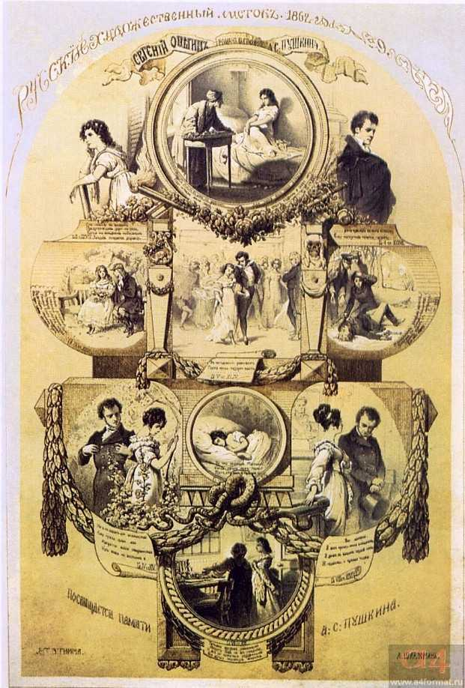

Slide 4



Разные издания Романа «Евгений Онегин»

Slide 5






Slide 6

В. Г. Белинский
9 мая 1823г. начат роман «Евгений Онегин», а осенью 1830 г. закончен.
Пушкин работал над романом 7 лет, 4 месяца, 17 дней.
«Онегин» мой растёт.
Да чёрт его напечатает»,-
писал А.С.Пушкин одному из своих
друзей.

Slide 7

В. Г. Белинский
А.С.Пушкин, расставаясь со своими героями романа, писал:
«Промчалось много-много дней
С тех пор как юная Татьяна
И с ней Онегин в смутном сне
Явилися впервые мне,
И даль свободного романа
Я сквозь магический кристалл
Ещё неясно различал».

Slide 8
В. Г. Белинский
Онегинская строфа
Пушкин изобрёл для своего романа особую строфу, которую стали называть «онегинской». Она состоит из 14 строк четырёхстопного ямба. Общая схема предстаёт ясной и простой: состоит из 3 четверостиший и двустишия: 1 (абаб), 2 (ввгг), 3 (деед), 4 (жж), т.е. перекрёстная, парная, кольцевая рифмовки и заключительное двустишие.
«Мы все учились понемногу
Чему-нибудь и как-нибудь,
Так воспитаньем, слава богу,
У нас немудрено блеснуть.
Онегин был по мненью многих
(Судей решительных и строгих)
Учёный малый, но педант:
Имел он счастливый талант
Без принужденья в разговоре
Коснуться до всего слегка,
С учёным видом знатока
Хранить молчанье в важном споре
И возбуждать улыбку дам
Огнём нежданных эпиграмм.» (гл. 1)

Slide 9
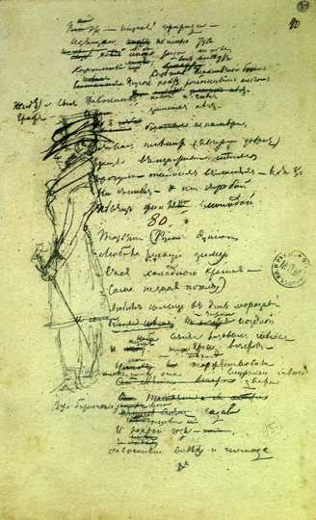
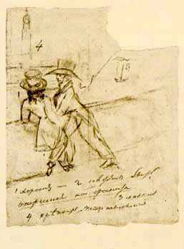
«Друзья Людмилы и Руслана!
С героем моего романа
Без предисловий сей же час
Позвольте познакомить вас…»
В. Г. Белинский
Рукописи романа
с рисунками поэта

Slide 10
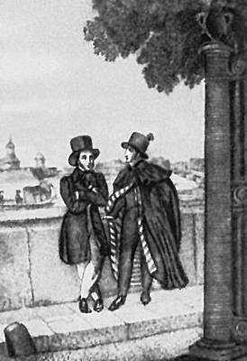
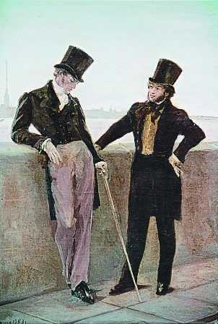
«Онегин, добрый мой приятель, Или блистали, мой читатель;
Родился на брегах Невы, Там некогда гулял и я:
Где , может быть родились вы Но вреден север для меня».
В. Г. Белинский

Slide 11
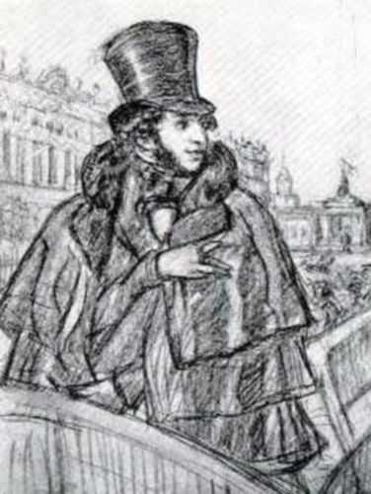
А.С.Пушкин в Петербурге

Slide 12
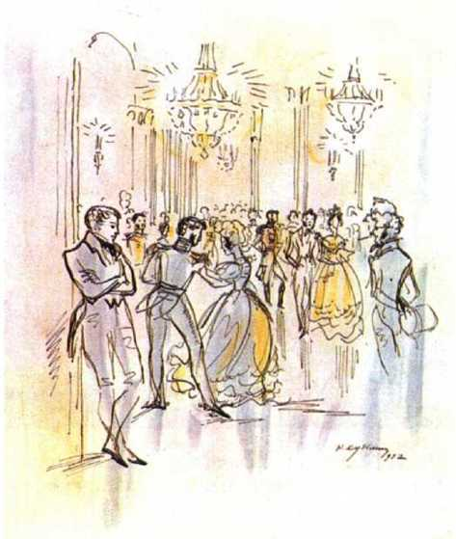
Онегин на балу
«Вошёл. Полна народу зала;
Музыка уж греметь устала;
Толпа мазуркой занята;
Кругом и шум и теснота;
Бренчат кавалергарда шпоры;
Летают ножки милых дам;
По их пленительных следам
Летают пламенные взоры,
И рёвом скрыпок заглушён
Ревнивый шёпот модных дам…»

Slide 13
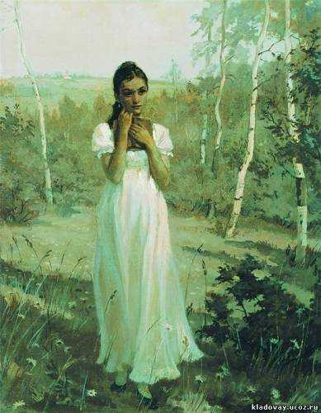
Татьяна Ларина
«Задумчивость, её подруга
От самых колыбельных дней,
Теченье сельского досуга
Мечтами украшала ей…»

Slide 14
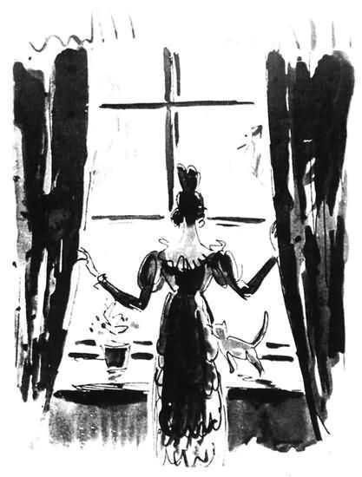
Татьяна Ларина -любимая героиня поэта
«Она любила на балконе
Предупреждать зари восход,
Когда на бледном небосклоне
Звёзд исчезает хоровод,
И тихо край земли светлеет,
И, вестник утра, ветер веет,
И всходит постепенно день…»

Slide 15

Онегин и Ленский
«Он слушал Ленского с улыбкой,
Поэта пылкий разговор,
И ум, ещё в сужденьях зыбкой,
И вечно вдохновенный взор,-
Онегину всё было ново;
Он охладительное слово
В устах старался удержать
И думал: глупо мне мешать
Его минутному блаженству…»

Slide 16
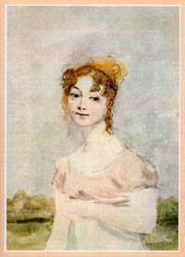
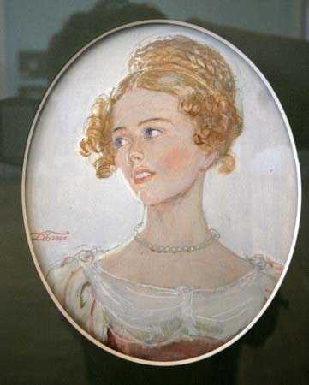
Внешность сестер Лариных
«Итак, она звалась Татьяной,
Ни красотой сестры своей,
Ни свежестью её румяной
Не привлекла она очей…»
«Глаза, как небо, голубые,
Улыбка, локоны льняные,
Движенья, голос, лёгкий стан…»

Slide 17
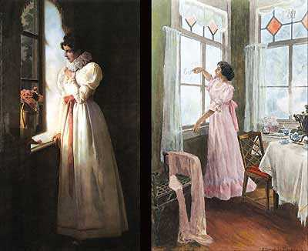

Slide 18
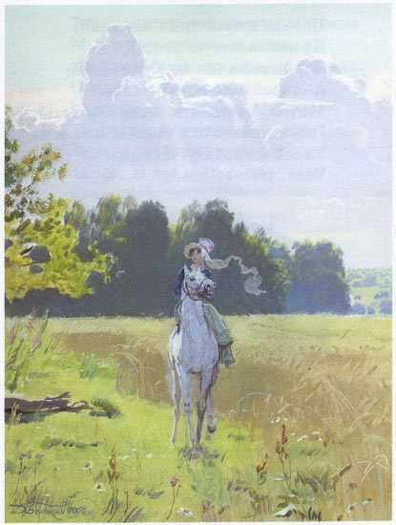

Slide 19
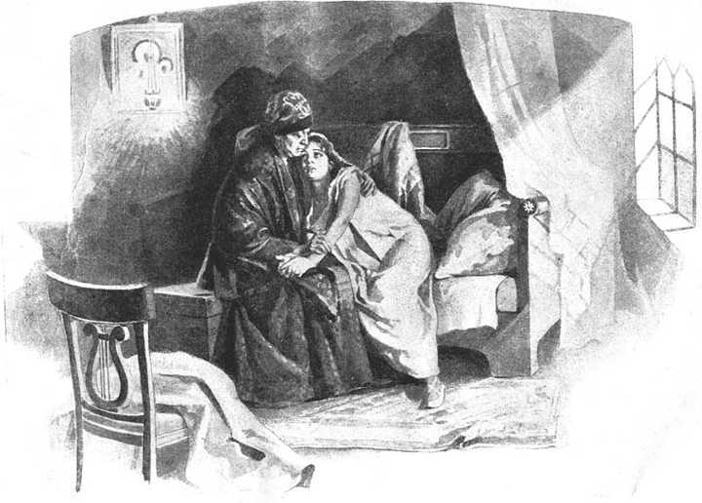
«…Расскажи мне, няня,
Про ваши старые года:
Была ты влюблена тогда?»

Slide 20
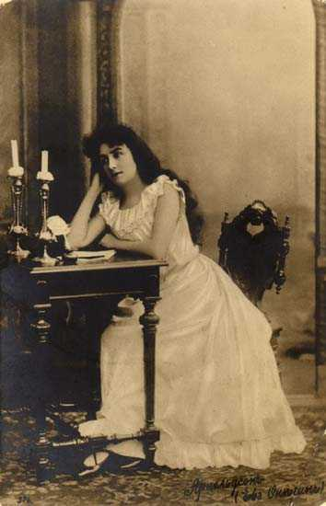
Письмо Татьяны к Онегину
«Я к вам пишу – чего же боле?
Что я ещё могу сказать?
Теперь, я знаю, в вашей воле
Меня презреньем наказать,
Но вы к моей несчастной доле
Хоть каплю жалости храня,
Вы не оставите меня…»

Slide 21
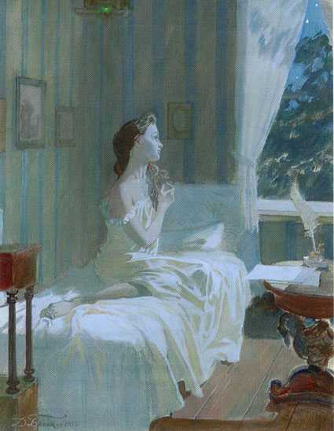
Думы Татьяны
«Татьяна то вздохнёт, то охнет;
Письмо дрожит в её руке;
Облатка розовая сохнет
На воспалённом языке.
К плечу головушкой склонилась,
Сорочка лёгкая спустилась
С её прелестного плеча…
Но вот уж лунного луча
Сиянье гаснет…»

Slide 22


Slide 23
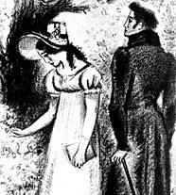
Исповедь Онегина
«Мне ваша искренность мила,
Она в волненье привела
Давно умолкнувшие чувства.
Но вас хвалить я не хочу:
Я за неё вам отплачу
Признаньем также без искусства:
Примите исповедь мою:
Себя на суд вам отдаю…
Я вас люблю любовью брата
И, может быть, ещё нежней…
Учитесь властвовать собою;
Не всякий вас, как я, поймёт:
К беде неопытность ведёт…»

Slide 24
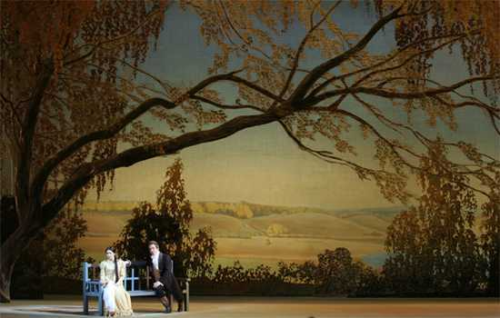
«Начнёте плакать: ваши слёзы
Не тронут сердца моего,
А будут лишь бесить его…»

Slide 25
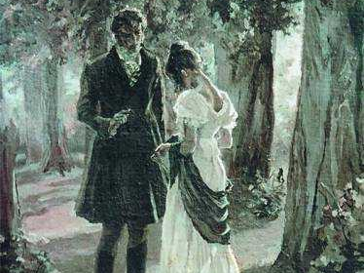
«Так проповедовал Евгений.
Сквозь слёз не видя ничего,
Едва дыша, без возражений,
Татьяна слушала его…»

Slide 26
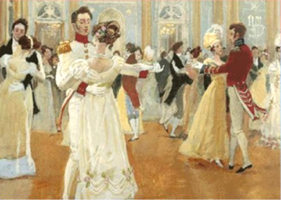
Встреча на балу

Slide 27
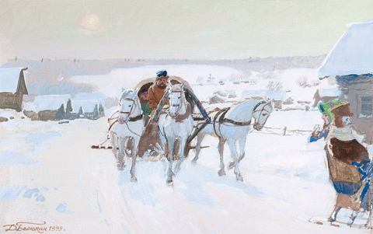
В Москву
«Неутомимы наши тройки,
И вёрсты, теша праздный взор,
В глазах мелькают как забор…»

Slide 28

Терзания Онегина
«Бледнеть Онегин начинает:
Ей иль не видно, иль не жаль; Онегин сохнет – и едва ль
Уж не чахоткою страдает…»

Slide 29
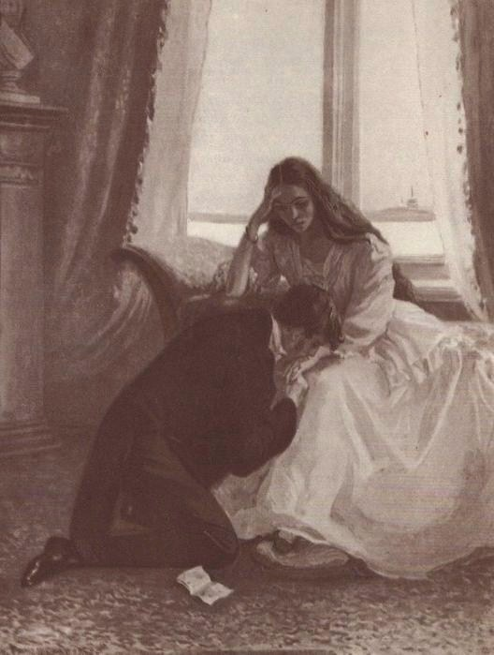
Объяснение Онегина и Татьяны
«Она его не подымает
И, не сводя с него очей,
От жадных уст не отымает
Бесчувственной руки своей…
Проходит долгое молчанье,
И тихо наконец она:
«Довольно, встаньте. Я должна
Вам объясниться откровенно.
Онегин, помните ль тот час,
Когда в саду, в аллее нас
Судьба свела, и так смиренно
Урок ваш выслушала я?
Сегодня очередь моя.
Онегин, я тогда моложе,
Я лучше, кажется, нашла?
Что в сердце вашем я нашла?
Какой ответ? одну суровость.
Не правда ль? Вам была не новость
Смиренной девочки любовь?
Как только вспомню взгляд холодный
И эту проповедь…»

